Slide 1
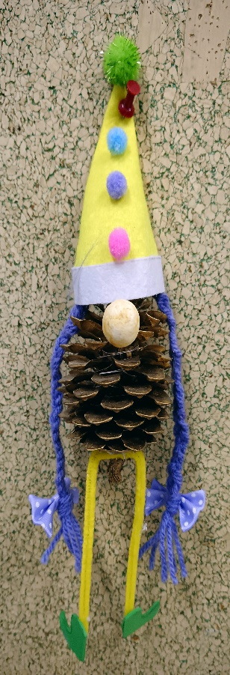
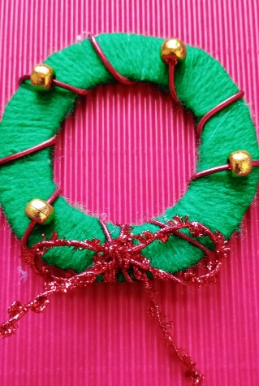
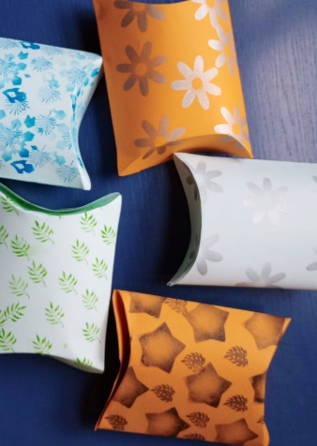
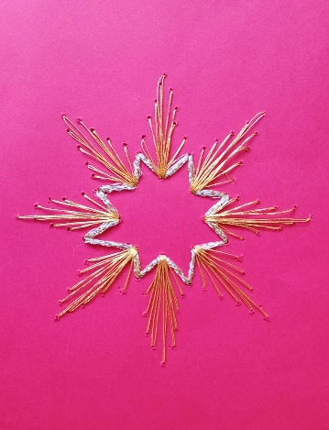
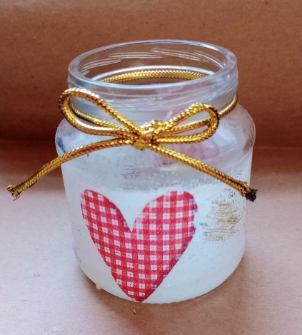
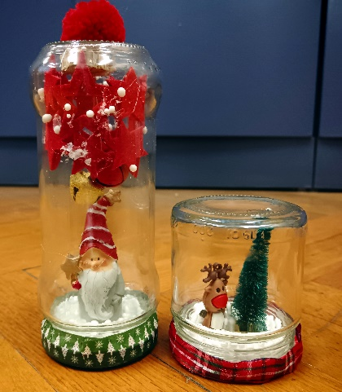
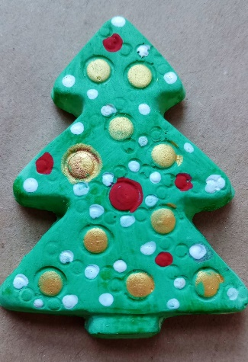
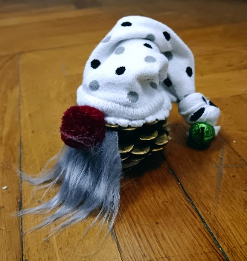
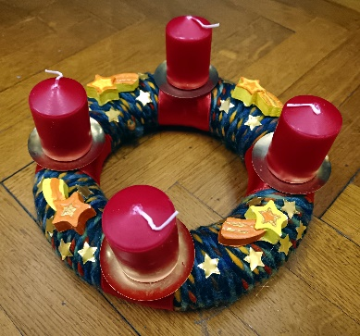
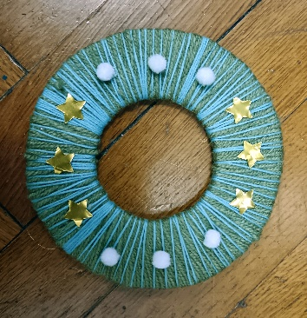
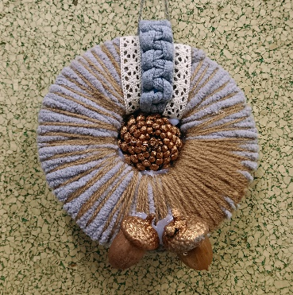
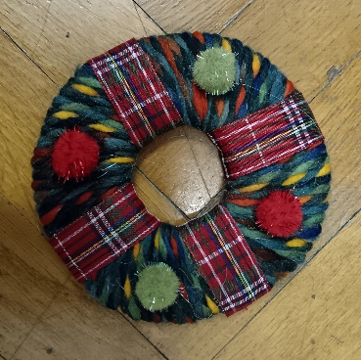
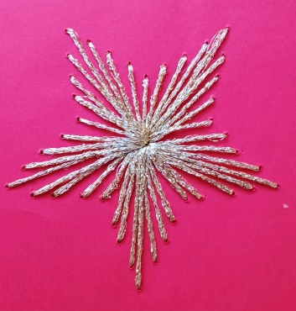
ADVENTSKI KVIZ
ZA 5. I 6. RAZREDE

Slide 2
1. SERIJA – PITANJE 1:
NA KOJOJ SE GEOGRAFSKOJ DUŽINI I ŠIRINI NALAZI ZAGREB?

Slide 3
1. SERIJA – PITANJE 2:
ODREDI ROD I BROJ IMENICE ŠKARE.

Slide 4
1. SERIJA – PITANJE 3:
KOJI SU DRUGI NAZIVI ZA:
KOLIČNIK
UMNOŽAK

Slide 5
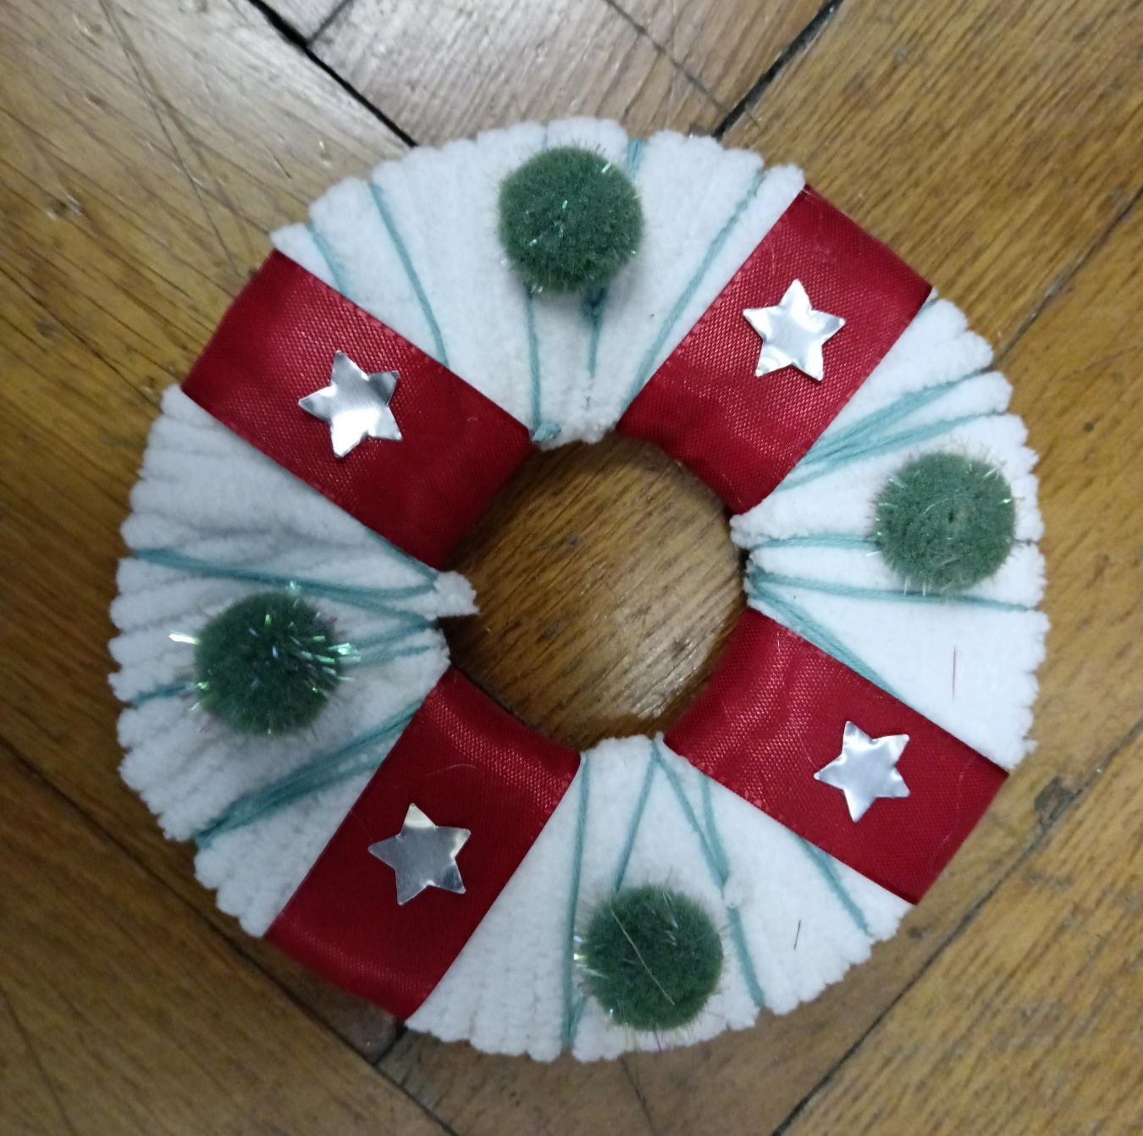
1. SERIJA – PITANJE 4:
KAKO SE ZOVE STROJ KOJI PRETVARA MEHANIČKU U ELEKTRIČNU ENERGIJU?

Slide 6
1. SERIJA – PITANJE 5:
TOČAN REDOSLIJED BOJA UNUTAR DUGE?

Slide 7
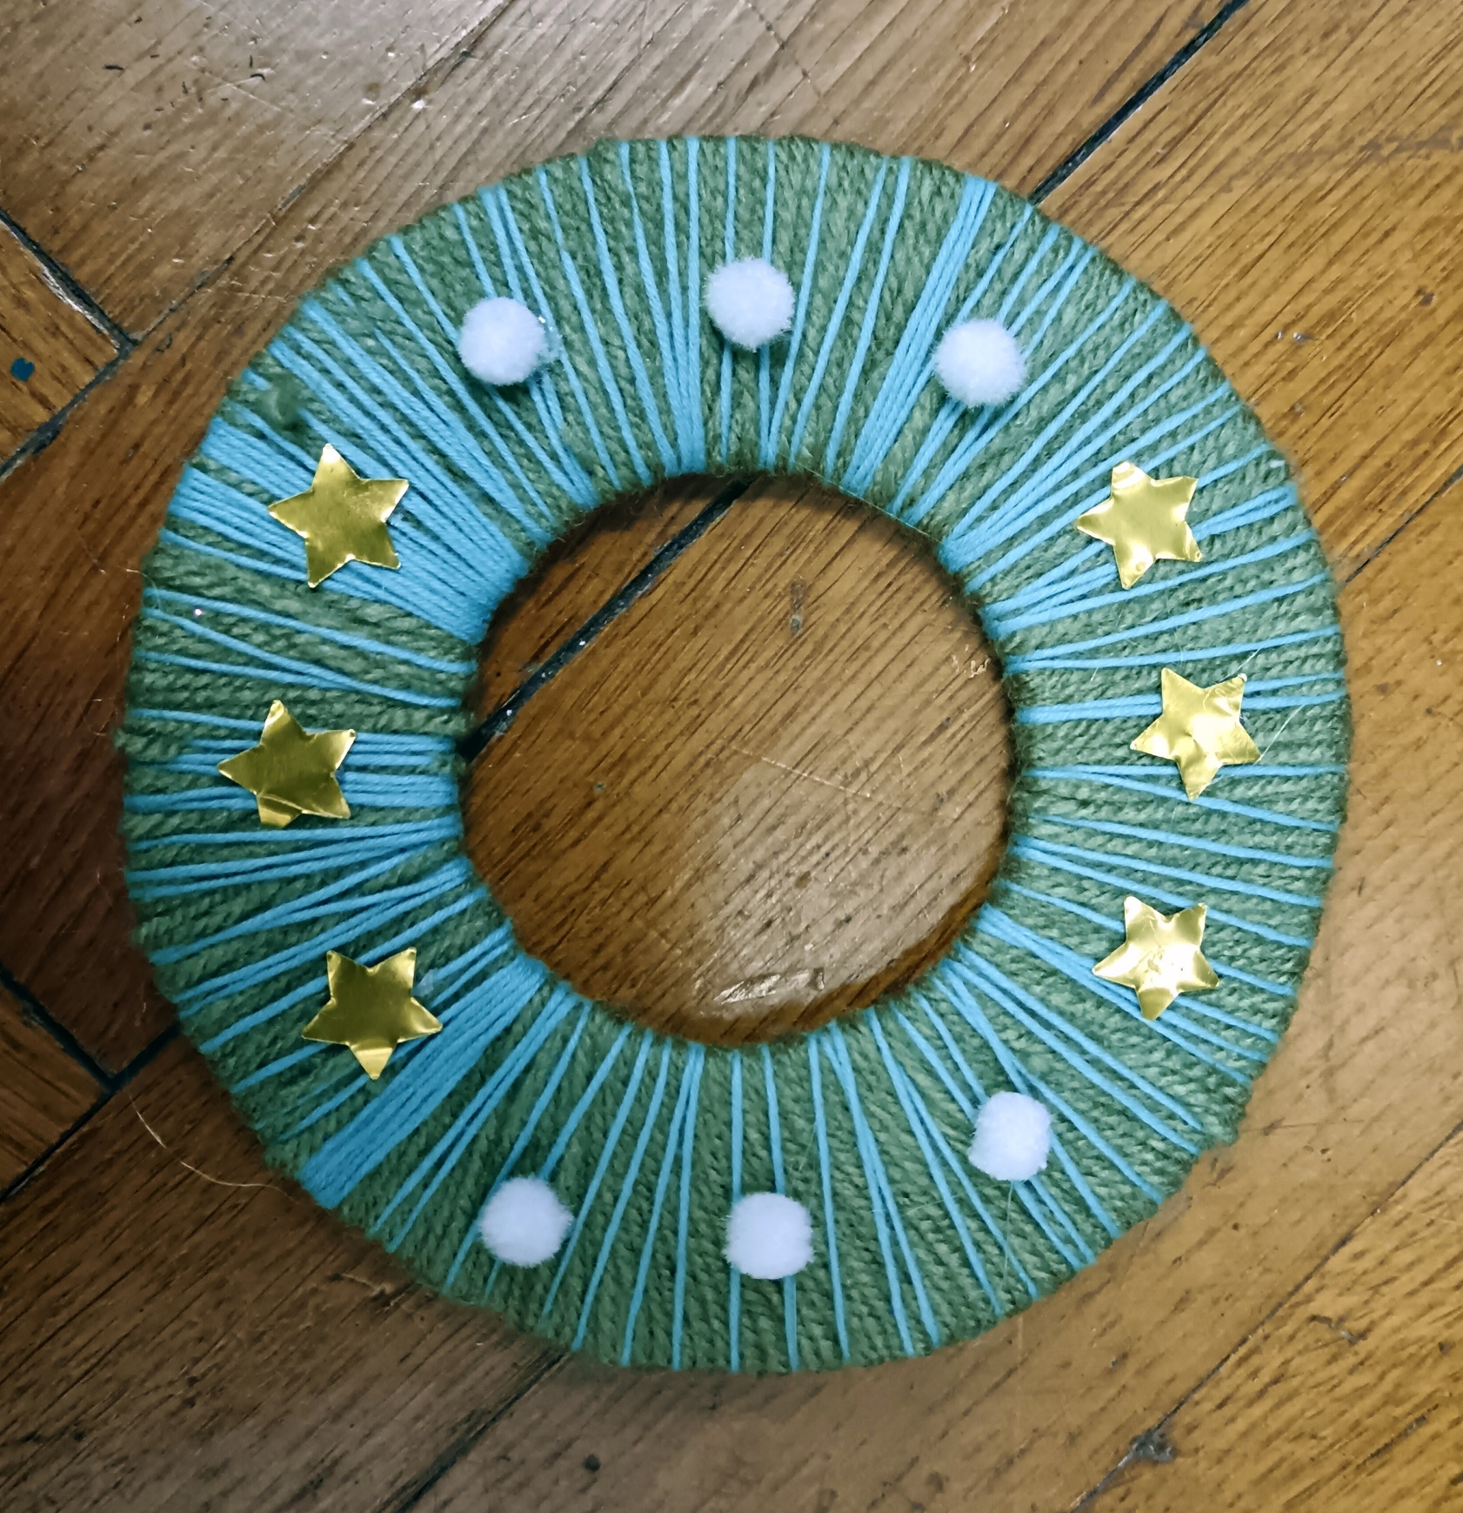
1. SERIJA – PITANJE 6:
KOJE SU BOJE NA ZASTAVI NJEMAČKE?

Slide 8
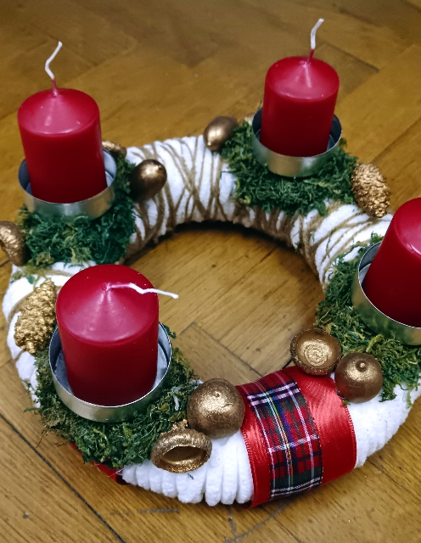
1. SERIJA – PITANJE 7:
KOJI ENGLESKI NOGOMETNI KLUB IMA HIMNU POD NAZIVOM YOU'LL NEVER WALK ALONE?

Slide 9
1. SERIJA – PITANJE 8:
KOLIKO TIPAKA IMA KLAVIR?

Slide 10
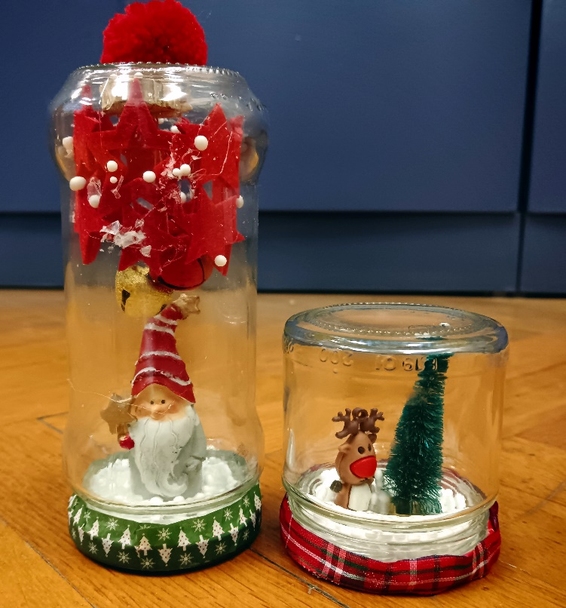
1. SERIJA – PITANJE 9:
TKO JE BIO ŠAUL?

Slide 11
1. SERIJA – PITANJE 10:
NAVEDI NAZIV SVJETSKOG ČUDA KOJE JE DAO SAGRADITI BABILONSKI CAR NABUKODONOSOR

Slide 12
KRAJ 1. SERIJE…

Slide 13
TOČNI ODGOVORI:

Slide 14
1. SERIJA – PITANJE 1:
NA KOJOJ GEOGRAFSKOJ DUŽINI I ŠIRINI SE NALAZI ZAGREB?
46 stupnjeva SGŠ i 16 stupnjeva IGD

Slide 15
1. SERIJA – PITANJE 2:
ODREDI ROD I BROJ IMENICE ŠKARE.
ž.r., mn. – imenica ima samo množinu – pluralia tantum

Slide 16
1. SERIJA – PITANJE 3:
KOJI SU DRUGI NAZIVI ZA:
KOLIČNIK
UMNOŽAK
a) kvocijent, b) produkt

Slide 17
1. SERIJA – PITANJE 4:
KAKO SE ZOVE STROJ KOJI PRETVARA MEHANIČKU U ELEKTRIČNU ENERGIJU?
generator

Slide 18
1. SERIJA – PITANJE 5:
TOČAN REDOSLIJED BOJA UNUTAR DUGE?
crvena, narančasta, žuta, zelena, plava, ljubičasta

Slide 19
1. SERIJA – PITANJE 6:
KOJE SU BOJE NA ZASTAVI NJEMAČKE?
crvena, crna i žuta

Slide 20
1. SERIJA – PITANJE 7:
KOJI ENGLESKI NOGOMETNI KLUB IMA HIMNU POD NAZIVOM YOU'LL NEVER WALK ALONE?
Liverpool F.C.

Slide 21
1. SERIJA – PITANJE 8:
KOLIKO TIPAKA IMA KLAVIR?
88

Slide 22
1. SERIJA – PITANJE 9:
TKO JE BIO ŠAUL?
prvi židovski kralj

Slide 23
1. SERIJA – PITANJE 10:
NAVEDI NAZIV SVJETSKOG ČUDA KOJE JE DAO SAGRADITI BABILONSKI CAR NABUKODONOSOR
Semiramidini viseći vrtovi

Slide 24
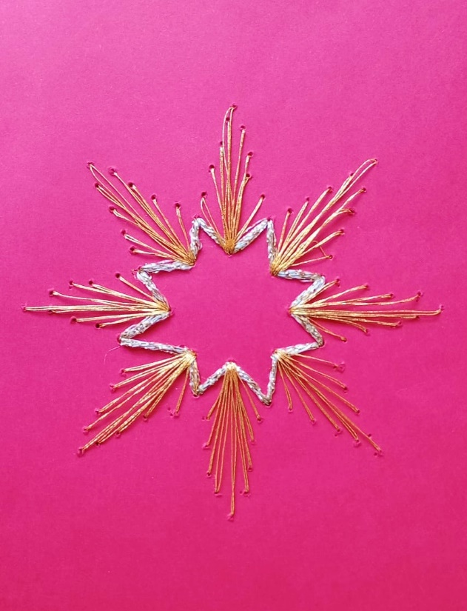
2. SERIJA – PITANJE 11:
KOJE SVOJSTVO VODE OMOGUĆUJE NEKIM KUKCIMA DA SE KREĆU PO NJEZINOJ POVRŠINI?

Slide 25
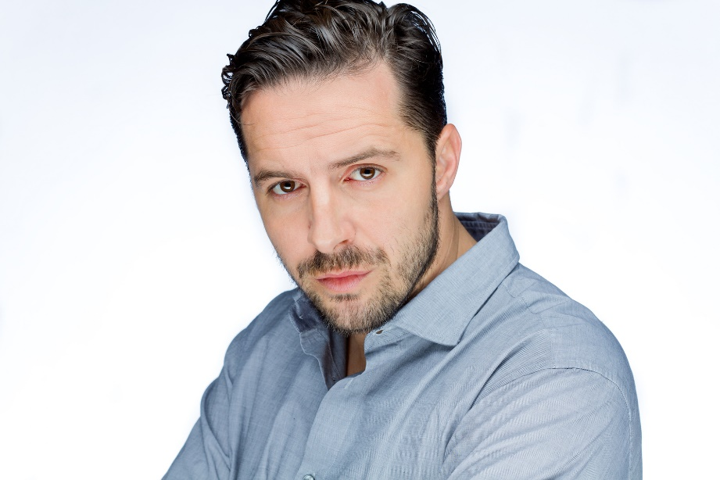
2. SERIJA – PITANJE 12:
GLUMAC FILIP JURIČIĆ POHAĐAO JE OŠ VRBANI.
U KOJEM JE SPORTU, VRLO POPULARNOM U KINI, BRANIO BOJE SVOJE ŠKOLE?

Slide 26
2. SERIJA – PITANJE 13:
NAZIV ZA SUPERKONTINENT KOJI JE POSTOJAO TIJEKOM ERA PALEOZOIKA I MEZOZOIKA, PRIJE PROCESA RAZDVAJANJA PLOČA U ODVOJENE KONTINENTE.

Slide 27
2. SERIJA – PITANJE 14:
KAKO SE NAZIVA PODCRTANI GLAGOLSKI OBLIK U PRIMJERU:
PJEVAO JE SVOJU PJESMU?

Slide 28
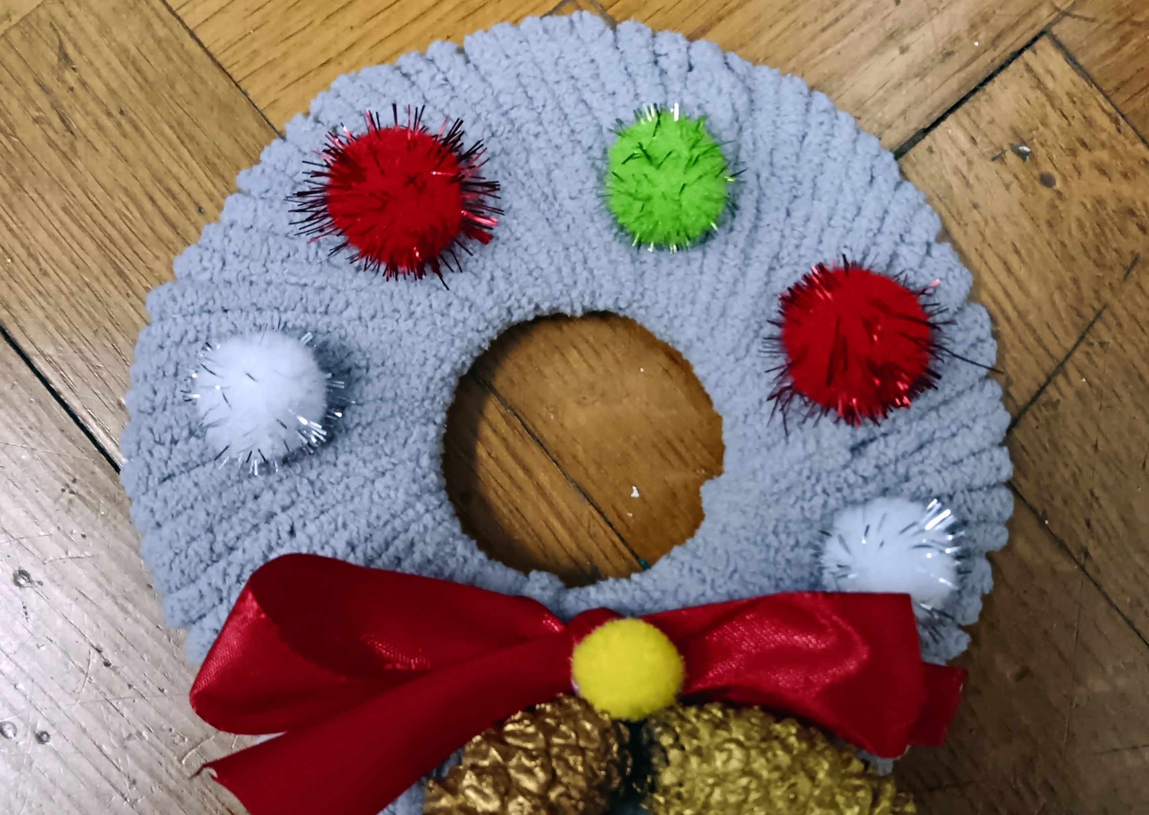
2. SERIJA – PITANJE 15:
8:0=

Slide 29
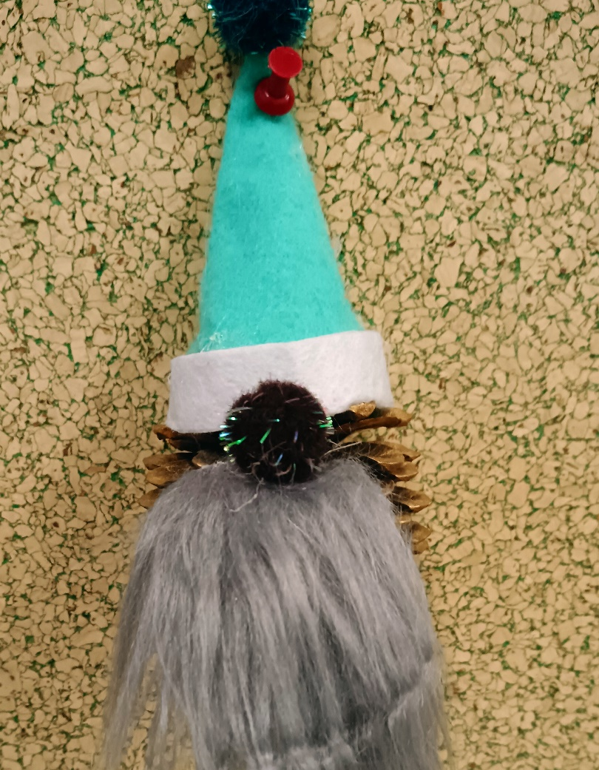
2. SERIJA – PITANJE 16:
KAKO NAZIVAMO KRETANJE KARAKTERISTIČNO ZA GUŠTERE I ZMIJE PRI KOJEM VUKU TRBUH PO TLU?

Slide 30
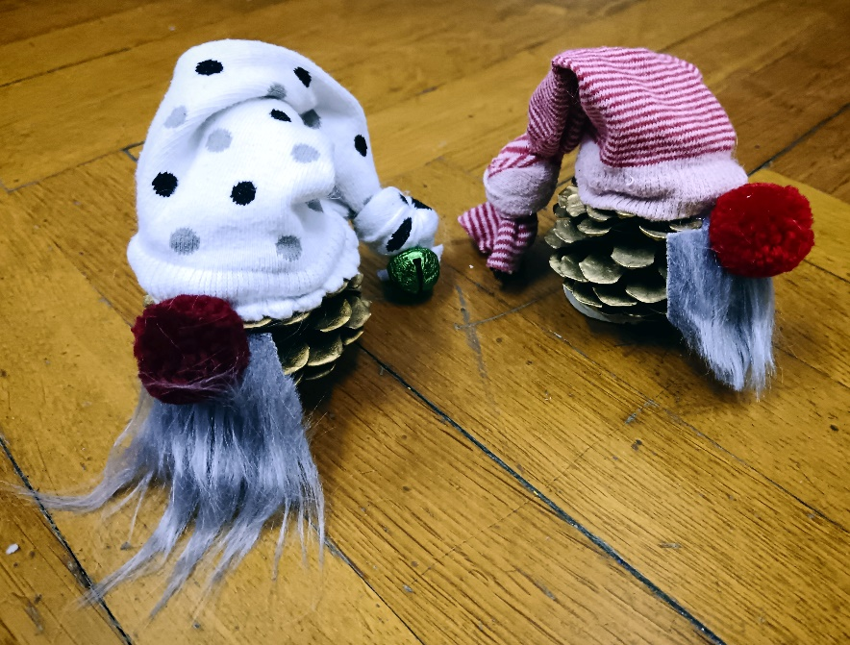
2. SERIJA – PITANJE 17:
GRAD U SAD-u KOJI SE NAZIVA
THE WINDY CITY?

Slide 31
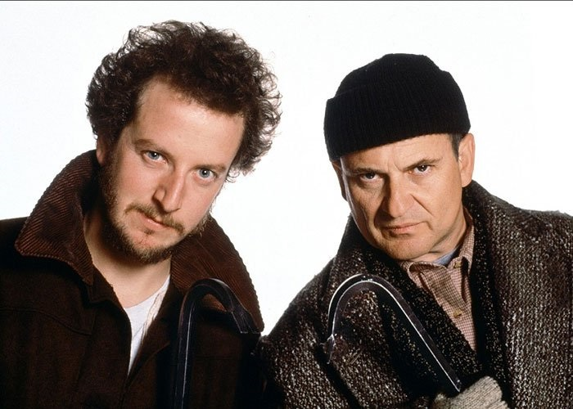
2. SERIJA – PITANJE 18:
IMENA LOPOVA IZ FILMOVA SAM U KUĆI 1 I 2?

Slide 32
2. SERIJA – PITANJE 19:
POGODITE NASLOV PJESME

Slide 33
2. SERIJA – PITANJE 20:
PREMA LEGENDI, U KOJOJ POKRAJINI KOJE DRŽAVE ŽIVI DJED MRAZ?

Slide 34
KRAJ 2. SERIJE…

Slide 35
2. SERIJA – PITANJE 11:
KOJE SVOJSTVO VODE OMOGUĆUJE NEKIM KUKCIMA DA SE KREĆU PO NJEZINOJ POVRŠINI?
površinska napetost vode

Slide 36
2. SERIJA – PITANJE 12:
GLUMAC FILIP JURIČIĆ POHAĐAO JE OŠ VRBANI.
U KOJEM JE SPORTU, VRLO POPULARNOM U KINI, BRANIO BOJE SVOJE ŠKOLE?
STOLNI TENIS

Slide 37
2. SERIJA – PITANJE 13:
NAZIV ZA SUPERKONTINENT KOJI JE POSTOJAO TIJEKOM ERA PALEOZOIKA I MEZOZOIKA, PRIJE PROCESA RAZDVAJANJA PLOČA U ODVOJENE KONTINENTE.
Pangea

Slide 38
2. SERIJA – PITANJE 14:
KAKO SE NAZIVA PODCRTANI GLAGOLSKI OBLIK U PRIMJERU: PJEVAO JE SVOJU PJESMU.
glagolski pridjev radni

Slide 39
2. SERIJA – PITANJE 15:
8:0=
Ne može se izračunati. / nemoguće

Slide 40
2. SERIJA – PITANJE 16:
KAKO NAZIVAMO KRETANJE KARAKTERISTIČNO ZA GUŠTERE I ZMIJE PRI KOJEM VUKU TRBUH PO TLU?
gmizanje

Slide 41
2. SERIJA – PITANJE 17:
GRAD U SAD-u KOJI SE NAZIVA
THE WINDY CITY?
Chicago

Slide 42
2. SERIJA – PITANJE 18:
IMENA LOPOVA IZ FILMOVA SAM U KUĆI 1 I 2?
Marv i Harry

Slide 43
2. SERIJA – PITANJE 19:
POGODITE NASLOV PJESME
Santa Claus is coming to Town

Slide 44
2. SERIJA – PITANJE 20:
PREMA LEGENDI, U KOJOJ POKRAJINI KOJE DRŽAVE ŽIVI DJED MRAZ?
a) Laponija, b) Finska

Slide 45
PRIPETAVANJE…

Slide 46
NA KOLIKOJ SE POVRŠINI PROSTIRE NAŠA ŠKOLA (U METRIMA KVADRATNIM)?
13.382 m²

Slide 47
NA KOLIKO DRŽAVNIH SMOTRI SU SUDJELOVALI UČENICI ŠSD VRBA (OŠ VRBANI)?
24

